Slide 1

Číslo projektu MŠMT: | CZ.1.07/1.5.00/34.0865
Číslo materiálu: | VY_32_INOVACE_10_03_vzdělávací systém
Název školy: | ZŠ, PŠ a MŠ Česká Lípa, Moskevská 679, příspěvková organizace
Ročník: | I. ročník praktické školy
Vzdělávací oblast: | Člověk a společnost
Předmět: | Základy společenských věd
Tematický okruh: | Člověk jako občan
Téma: | Vzdělávací systém ČR
Název autora: | Mgr. Miroslav Janata
Vytvořeno dne: | Listopad 2012
Anotace | DUM je určen k seznámení se systémem školství na našem území. Soustředí se na historické údaje a systém školní docházky. Pomůcky: interaktivní tabule, dataprojektor, učebnice.
Klíčová slova: | Předškolní vzdělávání, mateřská škola, základní škola , učiliště, střední škola, střední odborná škola, gymnázium, univerzita

Slide 2

Školství v ČR

Slide 3
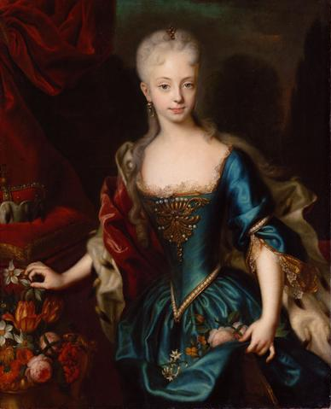
1774
Zavedení
povinné
školní
docházky

Slide 4
Systém vzdělávání
Primární =
základní škola
Sekundární =
střední škola
Terciální =
vysoká škola

Slide 5
Co to je ???

Slide 6
Předškolní vzdělávání
= mateřská škola
3 - 6 let
Může, ale nemusí

Slide 7
základní škola
6 – 14 let
Povinně 9 let

Slide 8
Střední školy
15 – 18 let
OU, SOU, SPŠ,
Gymnázium…

Slide 9
Co to je ???

Slide 10
Střední školy
Střední odborné učiliště
Střední vzdělání - 1 – 2 roky
Střední vzdělání s výučním listem –
2 – 3 roky

Slide 11
Střední školy
Střední odborná škola
Gymnázium
4 roky
maturita

Slide 12
Vysoká škola
Od 18 let…
4 – 6 let
Státní zkouška,
diplomová práce

Slide 13
Jaké znáš
učiliště?

Slide 14
Učiliště:
Ekologie a životní prostředí Dřevařská výroba Provozní technika Instalatér Strojírenské práce Stavební práce Zámečník Zedník Obráběč kovů Zemědělec – farmář Automechanik Lesnické práce Elektrikář Podnikání
Pekař Hotelnictví Cukrář Prodavač Kadeřník Truhlář Kuchař Číšník

Slide 15
Jak se jmenuje nejznámější vysoká škola v ČR ???

Slide 16
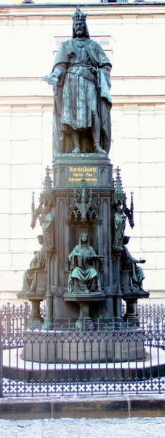

Slide 17
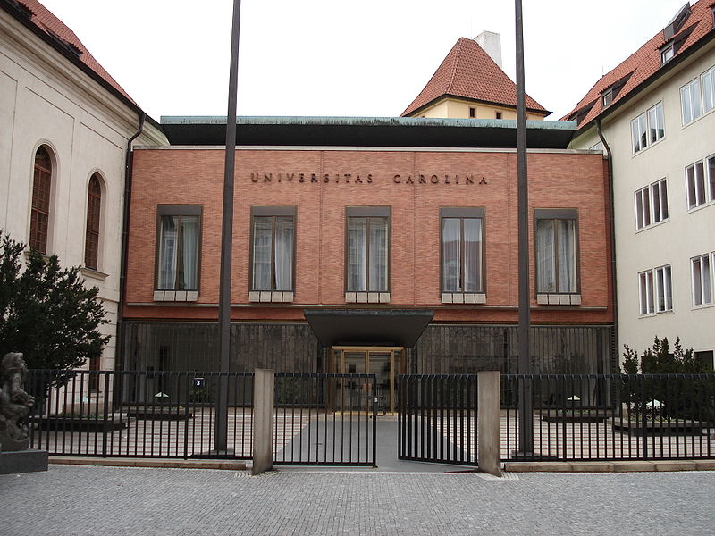
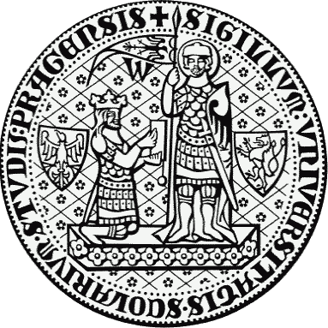
Univerzita KArlova

Slide 18
Co by jsi
chtěl(a)
dělat ty???

Slide 19
MALÉ OPAKOVÁNÍ
PŘI SPRÁVNÉ ODPOVĚDI
DOSTANEŠ NOVOU
OTÁZKU

Slide 20
MUSÍM CHODIT
DO MATEŘSKÉ ŠKOLY?
ANO
NE
KLIKNI NA ŠIPKU POD
SPRÁVNOU ODPOVĚDÍ

Slide 21
MUSÍM CHODIT
DO ZÁKLADNÍ ŠKOLY?
ANO
NE
KLIKNI NA ŠIPKU POD
SPRÁVNOU ODPOVĚDÍ

Slide 22
MUSÍM SE DÁL
UČIT PO ZÁKLADNÍ
ŠKOLE?
ANO
NE
KLIKNI NA ŠIPKU POD
SPRÁVNOU ODPOVĚDÍ

Slide 23
DOBŘE

Slide 24
METODICKÝ POPIS
Prezentace slouží
k doplnění a
oživení látky.
Posun se provádí
klinutím na obrázek,
nebo šipku.

Slide 25
POUŽITÉ ZDROJE
2 | Malý státní znak. In: Wikipedia: the free encyclopedia [online]. San Francisco (CA): Wikimedia Foundation, 2001- [cit. 2013-04-27]. Dostupné z: http://cs.wikipedia.org/wiki/Soubor:Small_coat_of_arms_of_the_Czech_Republic.svg
4 | Marie Terezie – volné dílo
16 | Karel 4. In: Wikipedia: the free encyclopedia [online]. San Francisco (CA): Wikimedia Foundation, 2001- [cit. 2013-08-16]. Dostupné z: http://cs.wikipedia.org/wiki/Soubor:Charles_IV._2003-12-24.jpg
17 | UK –+ pečeť UK - volné dílo

